Slide 1
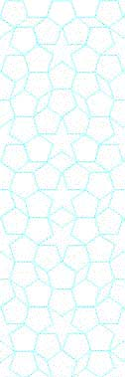


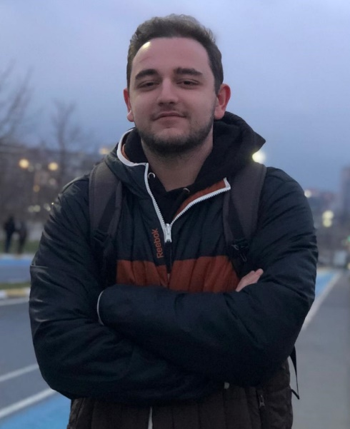
YTÜ
FEN EDEBİYAT FAKÜLTESİ
KİMYA BÖLÜMÜ
SEMİNER DERSİ SUNUMU
RIZA ATAKAN GENÇ
21519012
Konu
Yeni Kumarin-Triazol Hibritlerinin Sentezi
Danışman
Prof. Dr. Çiğdem YOLAÇAN
Tarih: 12.04.22 Saat: 13:15
Yer: Fen-Edebiyat Fakültesi B2-D10

